Slide 1


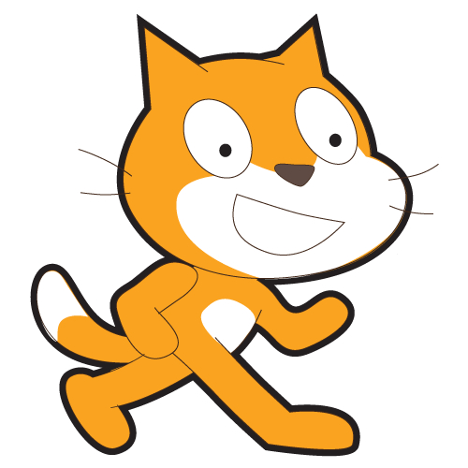

Introduzione a
www.devoxx4kids.com

Slide 2

Conoscere
Che cos’è ?
Scratch è un linguaggio di programmazione.
Possiamo usarlo per creare delle storie interattive, animazioni, giochi, musica e opere d’arte.
www.devoxx4kids.com

Slide 3
Conoscere
Cosa possiamo imparare da ?
Importanti concetti informatici.
A pensare in modo creativo.
A ragionare in modo sistematico.
www.devoxx4kids.com

Slide 4
Cos’è la programmazione?
La programmazione è l’arte di far fare a un computer quello che vuoi tu.
Un programma per computer è semplicemente un insieme di istruzioni per dire al computer come eseguire un compito.
È come una ricetta: un insieme di istruzioni che spiegano al cuoco come fare un piatto.
www.devoxx4kids.com

Slide 5
Ingredienti base di un progetto Scratch
I progetti Scratch sono formati da uno stage e da oggetti chiamati sprites.
www.devoxx4kids.com

Slide 6
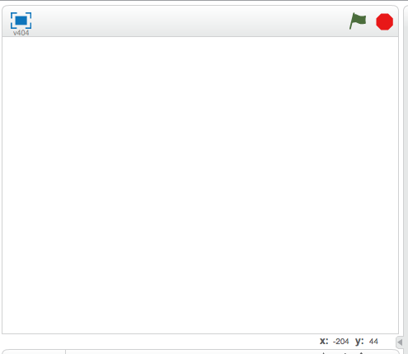
Stage e sprites
Lo stage è dove le tue storie, i giochi e le animazioni vengono create.
Gli sprites si muovono e interagiscono uno con l’altro sullo stage.
www.devoxx4kids.com

Slide 7
Stage
Puoi visualizzare lo stage in modalità presentazione per vederlo a schermo intero
www.devoxx4kids.com

Slide 8
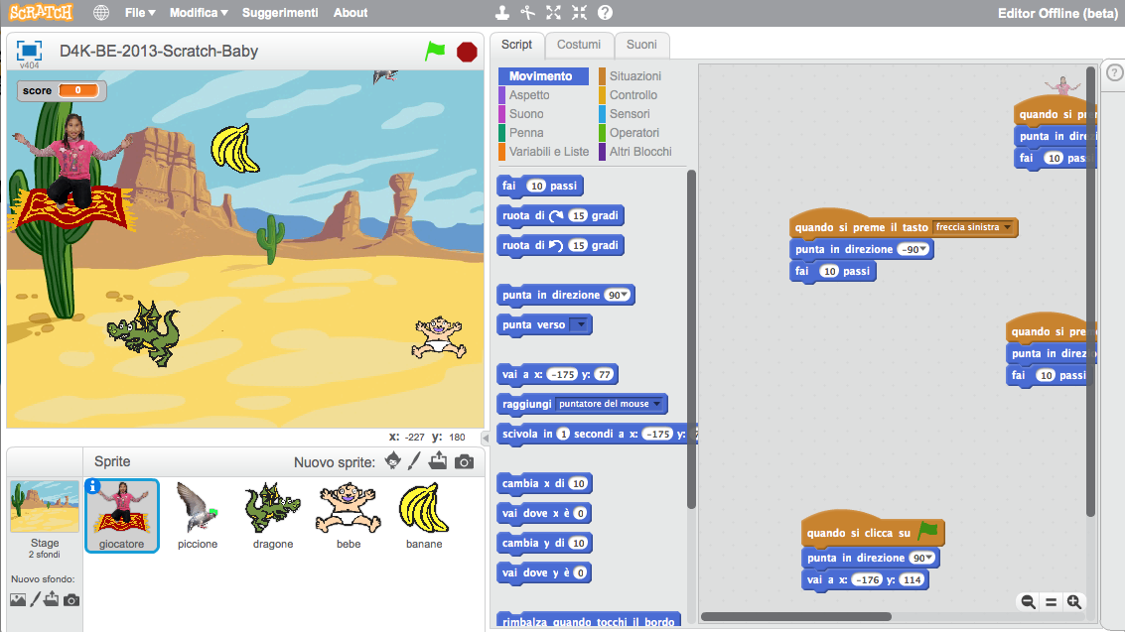
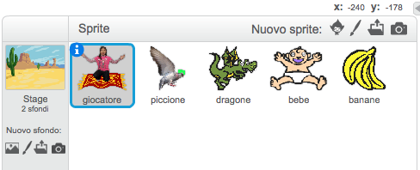
Sprites
Puoi creare i tuoi nuovi sprites o sceglierne uno già fatto dalla Libreria
www.devoxx4kids.com

Slide 9
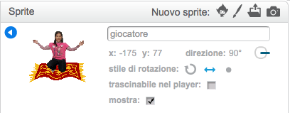
Proprietà dello Sprite
Cliccando sulla piccola (i) blu puoi vedere il nome, la posizione, la direzione, lo stile di rotazione e altre proprietà del tuo sprite
www.devoxx4kids.com

Slide 10
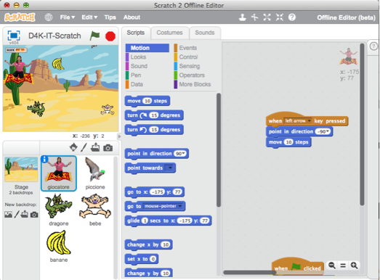

Barra degli Strumenti
Usando la Barra degli Strumenti puoi ingrandire o rimpicciolire gli sprites
Puoi anche copiare o cancellare gli sprites, i costumi, i suoni o gli scripts
www.devoxx4kids.com

Slide 11





Costumi
Puoi cambiare l’aspetto dei uno sprite aggiungendo altri costumi.
Uno sprite può assomigliare a una persona, un treno, una farfalla o qualsiasi altra cosa.
Puoi usare qualsiasi immagine come costume.
www.devoxx4kids.com

Slide 12
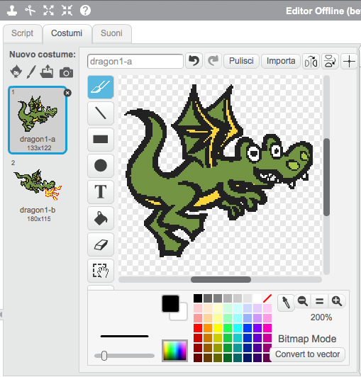
Costumi
Per vedere tutti i differenti costumi di uno sprite, seleziona il pannello Costumi
Puoi anche disegnare e colorare altri costumi
www.devoxx4kids.com

Slide 13
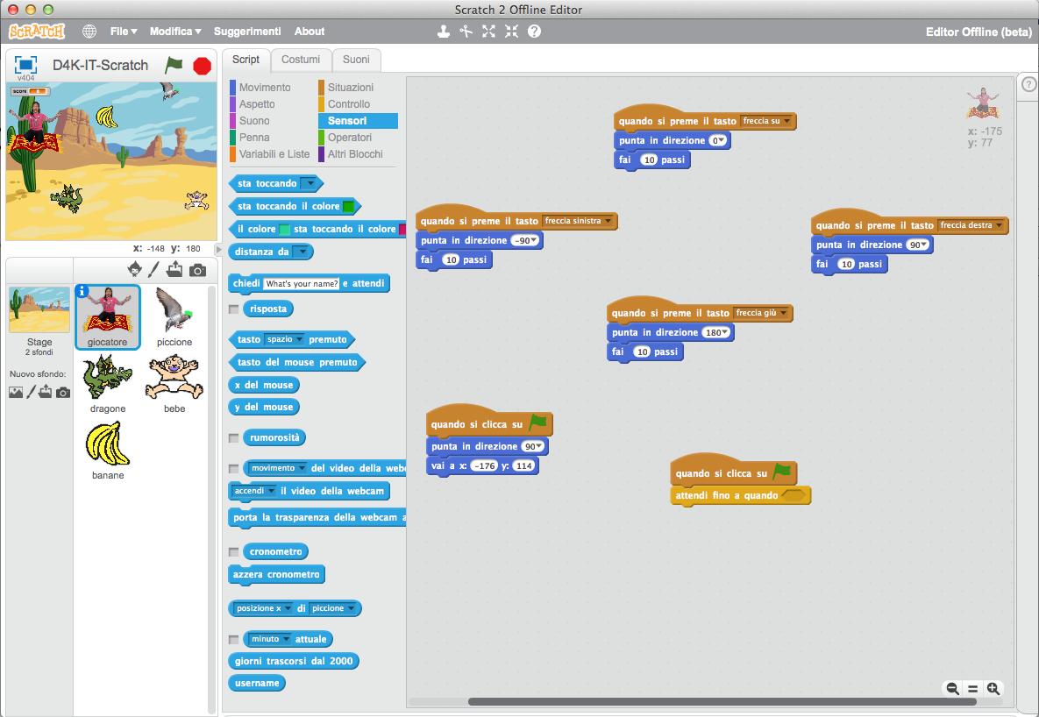
Area Blocchi e Area degli Scripts
www.devoxx4kids.com

Slide 14

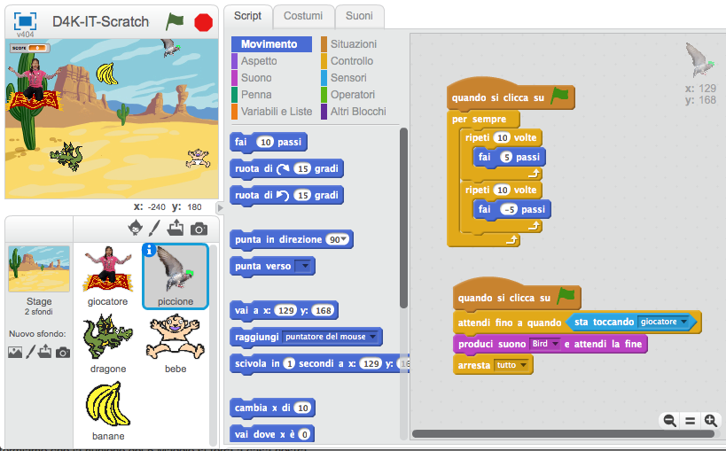
Avvia e Ferma il tuo programma
Clicca la Bandiera Verde per avviare tutti gli scripts che iniziano con
Il cartellone di Stop Rosso fa fermare tutti gli scripts
www.devoxx4kids.com

Slide 15

Come creare un gioco

Slide 16
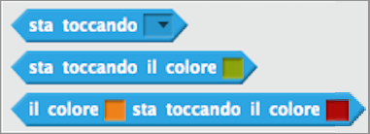

Blocchi utili per i giochi
Programmare dei giochi offre molte opportunità per esplorare vari concetti e abilità computazionali.
Qui mostriamo alcuni blocchi che sono molto utilizzati per i giochi.
Toccare
Verifica se 2 sprites si stanno toccando o e se uno sta toccando un colore.
Visibilità
Fai apparire o sparire uno sprite

Slide 17

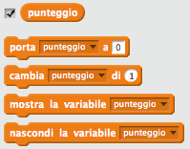

Blocchi utili per i giochi
Casuale
Ricevi un numero casuale generato dal computer all’interno dell’intervallo
Cronometro
Il computer può cronometrare il tempo per te
Variabili
Registra un numero o una testo in un contenitore per leggerlo dopo
Testi
Confronta, leggi e cambia parole e frasi

Slide 18

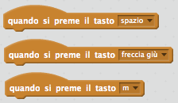
Blocchi utili per i giochi
Paragoni
Compara i valori per aiutarti a prendere decisioni durante il gioco.
Eventi
Esegui delle azioni ad uno sprite a seguito dei diversi eventi che succedono.

Slide 19
Scratch web
Che cosa si può fare con Scratch web?
Possiamo scaricare l’applicativo sul pc, vedere lezioni video, ricevere supporto dai forum, condividere progetti …. e molto altro ancora!
www.devoxx4kids.com

Slide 20
Prova il tuo primo progetto!
www.devoxx4kids.com

